Slide 1
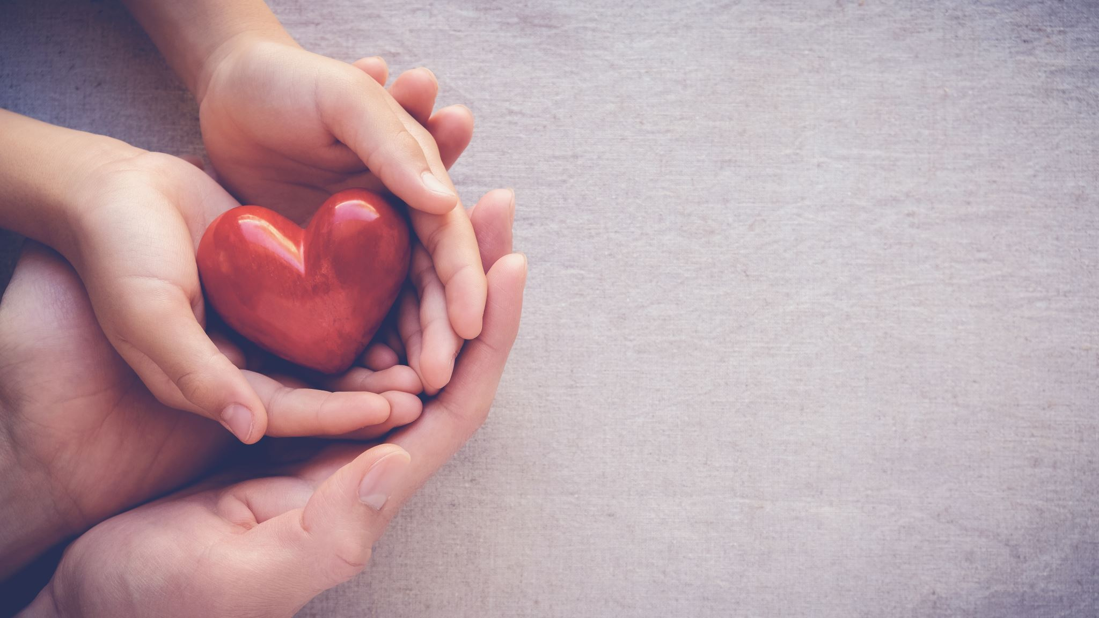
אהבת ישראל
מצווה רמ"ג

Slide 2

דרגי מ1 עד 10 כמה את אוהבת את ..
התלמידה הכי יפה בכיתה
ילדה ששואלת הרבה שאלות בכיתה
ילדה בעלת מוגבלות
תלמידות מכיתה ח'
אז מה ה'ציון' שלך באהבת ישראל?!
תלמידה שמלחיצה את כולן לפני מבחן
מורה שנותנת המון שיעורים
אדם שעקף אותך בתור לאוטובוס
מורה שקיבלת אצלה נכשל במבחן
התלמידה הכי חכמה בכיתה
הילדה שאת עושה לה בייביסיטר/ חניכה שלך
אדם שלא עצר את המוכנית ונתן לך לחצות במעבר חציה
התלמידה הכי רעשנית בכיתה

Slide 3
מצווה לאהוב כל אחד מישראל
לאהוב כל אחד מישראל אהבת נפש,
כלומר שנחמול על ישראל ועל ממונו
כמו שאדם חומל על עצמו וממונו, שנאמר (ויקרא יט יח) ואהבת לרעך כמוך.
ואמרו זכרונם לברכה (שבת לא א) דעלך סני לחברך לא תעביד.
[= את מה ששנוא עליך, לחברך לא תעשה]
באופן מעשי - להתנהג עם החברה כמו שאנו נוהגים (או רוצים לנהוג) עם עצמנו.

Slide 4
כלל גדול בתורה
ואמרו בספרא (קדושים ד יב) "אמר רבי עקיבא, זה כלל גדול בתורה", כלומר, שהרבה מצות שבתורה תלויות בכך,
שהאוהב חברו כנפשו לא יגנוב ממונו ולא ינאף את אשתו, ולא יונהו בממון ולא בדברים, ולא יסיג גבולו, ולא יזיק לו בשום צד. וכן כמה מצות אחרות תלויות בזה. ידוע הדבר לכל בן דעת.

Slide 5
כלל גדול בתורה
האוהב חברו כנפשו
לא יגנוב ממנו
לא יונה אותו בממון
לא יונה אותו בדברים
לא ינאף את אשתו
לא יזיק לו בשום צד
לא יסיג גבולו

Slide 6
שורש המצווה, טעמה והתועלת ממנה
שורש המצוה ידוע כי כמו שיעשה הוא בחברו, כן יעשה חברו בו,
ובזה היה שלום בין הבריות.
כלומר, כשנתנהג באהבה לסביבה, זה יגרום לסביבה להתנהגות דומה כלפינו וכך יהיה שלום ואהבה כין כולם.

Slide 7
דיני המצווה
ודיני מצוה זו כלולים הם בתוך המצוה, שכלל הכל הוא שיתנהג האדם עם חברו כמו שיתנהג האדם עצמו לשמור ממונו ולהרחיק ממנו כל נזק.
ואם יספר עליו דברים, יספרם לשבח ויחוס על כבודו ולא יתכבד בקלונו, וכמו שאמרו זכרונם לברכה המתכבד בקלון חברו אין לו חלק לעולם הבא.
והמתנהג עם חברו דרך אהבה ושלום ורעות, ומבקש תועלתם ושמח בטובם, עליו הכתוב אומר (ישעיהו מט ג): ישראל אשר בך אתפאר.

Slide 8
דיני המצווה – איך עושים את זה?
דוגמאות:
לשמור על ממון חברו ולהיזהר מלהזיק לו.
לספר על חברו דברים טובים בלבד.
לשמור על כבוד חברו ולא להתכבד בקלונו.
המתכבד בקלון חברו = מי שמפיק תועלת וכבוד מזלזול ובזיון של חברו.
 לרצות בתועלת חברו ולשמוח בטובתו.

Slide 9
ונוהגת
ונוהגת מצוה זו בכל מקום ובכל זמן והעובר עליה ולא נזהר בממון חבירו לשומרו,
וכל שכן אם הזיק אותו בממון או צערו בשום דבר לדעת (בדרך כלשהי בכוונה),
ביטל עשה זה,
מלבד החיוב שבו לפי העניין שהזיקו, כמו שמפורש במקומו.

Slide 10
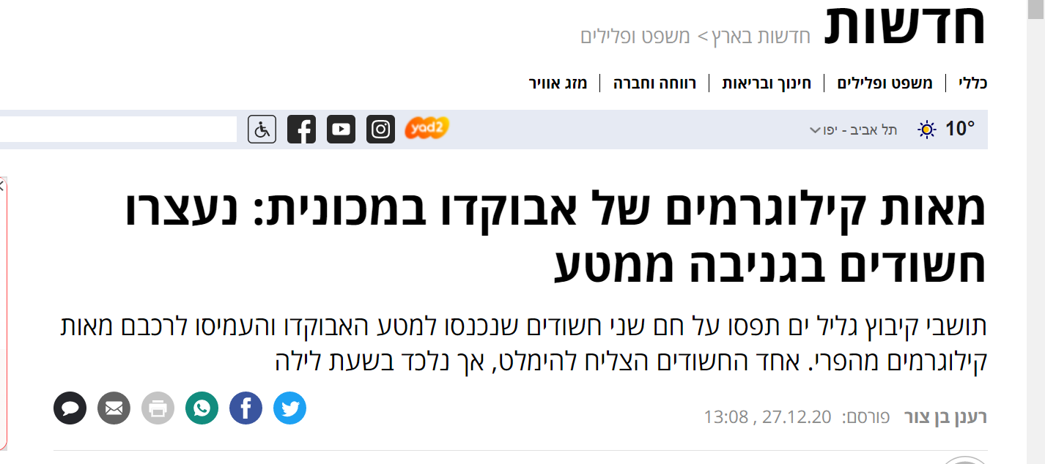
על איזה מצווה עברו?

Slide 11
הקדמה ל'שערי יושר' / הרב שמעון שקופ
עלינו להשתדל.. שיתברר ויתאמת אצל האדם איכותו של 'האני' שלו.
כי בזה תימדד מעלת כל האדם לפי מדרגתו: האיש הגס והשפל, כל ה'אני' שלו מצומצם רק בחומרו וגופו, למעלה ממנו מי שמרגיש שה'אני' שלו הוא מורכב מגוף ונפש, ולמעלה מזה מי שמכניס ל'אני' שלו בני ביתו ומשפחתו. והאיש ההולך עפ״י דרכי התורה, ה'אני' שלו כולל את כל עם ישראל,
שבאמת כל איש ישראל הוא רק כאבר מגוף האומה הישראלית. והאיש השלם ראוי להשריש בנפשו ולהרגיש שכל העולמות כולם הוא ה'אני' שלו,
והוא בעצמו רק כאבר קטן בתוך הבריאה כולה, ואז גם רגש אהבת עצמו עוזר לו לאהב את כל עם ישראל, ואת כל הבריאה כולה.

